Slide 1
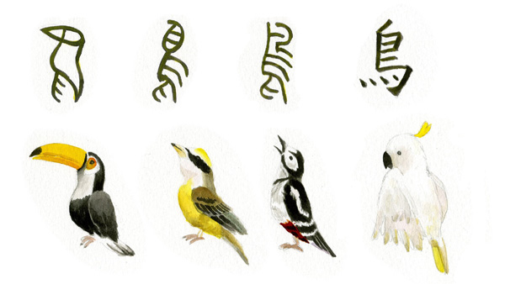
文字變變變

Slide 2

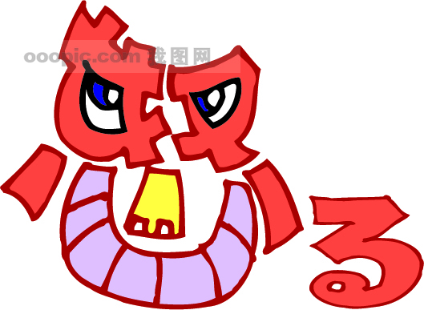
詞語釋義
偶然
困惑
縮頭藏尾

Slide 3
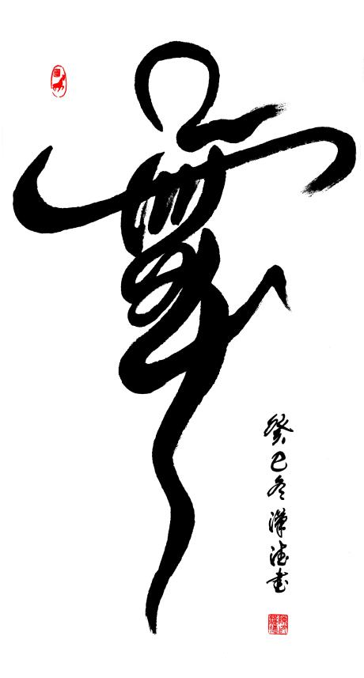
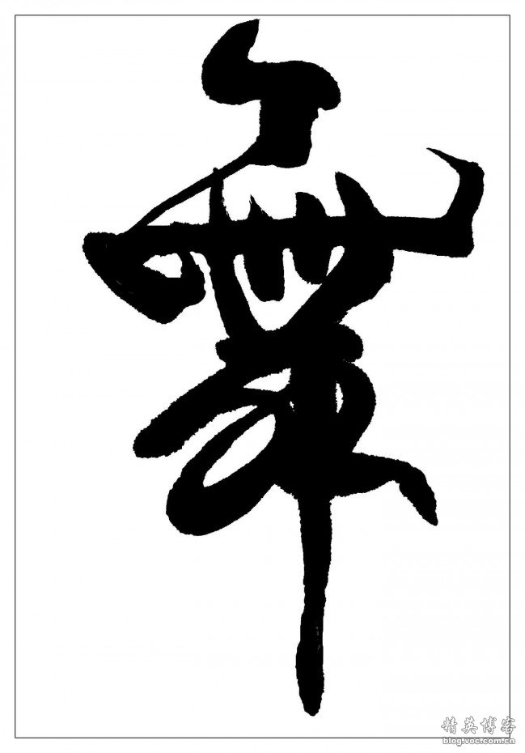
有趣的中國字

Slide 4
挑戰一下
「部」先生的耳朵長在哪一邊？「陪」先生的耳朵呢？他們兩位都想做什麼事？
為什麼陳先生對於「耳東陳」覺得奇怪？他認為大家應該怎麼叫他？
作者為什麼在第一篇要把「部、陪、陳」放在一起？
「田」先生在哪裡？做了什麼事？「由」先生、「甲」先生和「申」先生看見他，各有什麼反應?
作者為什麼在第二篇要把「 田、由、甲、申」放在一起？

Slide 5
挑戰一下
你認為文章中的田先生是一個什麼樣子的人？證據在哪裡？
「睡著」和「睡著」意思有何不同？
例：田先生靜靜的睡著。
例：田先生睡著了。
在課文中，找出「不解」的相似詞。
請演出以下的動詞：
探探頭伸伸頭東張西望縮頭藏尾

